Slide 1
MOTEUR DE RECOMMANDATIONS DE FILMS

Slide 2

FILMS
Base de données concernant des
But : à partir d’un film recommander plusieurs autres films qui lui correspondent

Slide 3
Plan
1 - EXPLORATION
Présentation du problème
Traitement des données
Analyse des distributions
Préparation des données
2 - MOTEUR DE RECOMMANDATIONS
Distances
Hierarchical Clustering
K-means Clustering
Optimisation K-means Clustering

Slide 4
EXPLORATION - PREPARATION DES DONNEES
1
Présentation du problème
Traitement des données
Analyse des distributions
Préparation des données

Slide 5
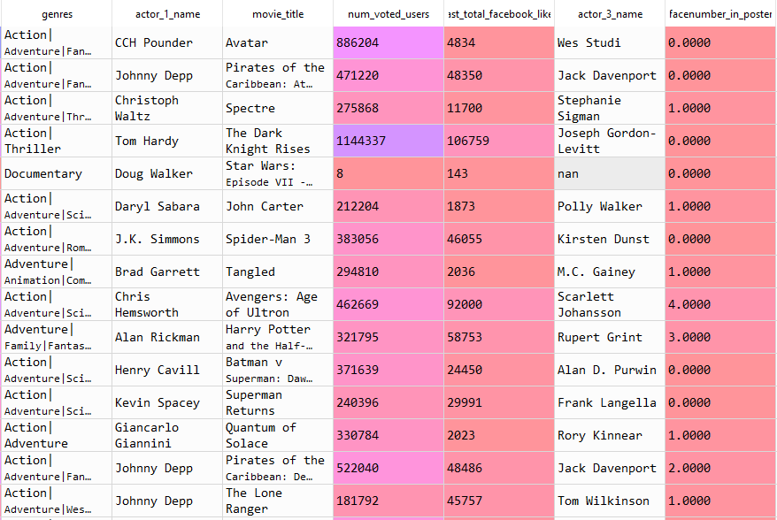
5043
28
films
Variables

Slide 6
On supprime tous les doublons.
On supprime ainsi 126 films

Slide 7
On traite les valeurs manquantes :
variables catégorielles
variables numériques (2 cas)
Cas 1 : On remplace par les valeurs manquantes par 0 :
Actor_1_facebook_likes
facenumber_in_poster
Cas 2: On remplace les valeurs manquantes par la moyenne :
Duration
Budget
Notes:
Les variables pour lesquelles nous avons décider de remplacer les valeurs manquantes par 0 sont les variables pour lesquelles nous pensons que si la valeur n'est pas renseigné c'est qu'elle est introuvable et donc correspond plus à une valeur nulle qu'à une valeur moyenne. Par exemple, le nombre de mention "j'aime" sur facebook du réalisateur, s'il n'est pas mentionné, on préfère considérer que c'est probablement du au faite que la page facebook de cette artiste n'existe pas et donc on décide de remplacer la valeur manquante par une valeur nulle.
Les variables pour lesquelles nous décidons de calculer la moyenne faite sur la variable sont les variables pour lesquelles une valeur nulle paraît aberrante. On préfère prendre la moyenne faite sur ces variables. Un exemple typique est la durée du film pour laquelle si nous n'avons pas d'infos, on ne peut remplacer la valeur manquante par 0 cependant la moyenne faite sur tous les films de notre dataset paraît être un bon compromis.

Slide 8
Traitement des variables catégorielles
Nom du réalisateur (plus de 10 films)
Acteurs (plus de 25 films)
Genres
Content Rating
Pays
Couleur
Notes:
Nous allons traiter nos variables catégorielles. Celle-ci demande un prétraitement qui demande de binariser nos données. Pour chacune des variables nous n'allons pas retenir toutes les valeurs que peut porter une variable. En effet, pour catégoriser nos films, il est important de créer de la variance dans les variables mais si cette variance ne permet pas de regrouper des films alors cette variance n'est pas retenu.
Plus simplement, dans le cas extrême où si une valeur n'apparait qu'une seule fois elle ne sera pas retenu parce que malgré le fait qu'elle permette de créer de la variance, elle ne permet pas de regrouper des films. Ce pourquoi cette valeur sera abandonnée.
Pour chacune des variables nous n'allons donc pas retenir toutes les valeurs de la variable en question mais simplement celle qui reviennent le plus souvent.

Slide 9
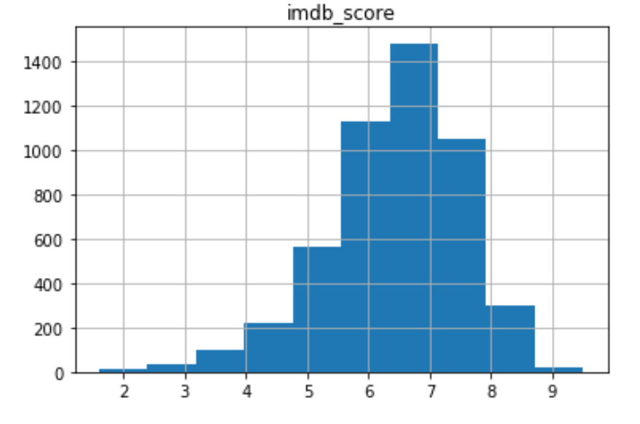
Score imdb

Slide 10
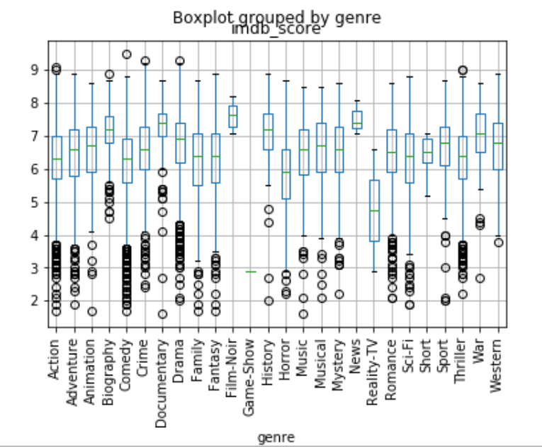
Score imdb par genres

Slide 11
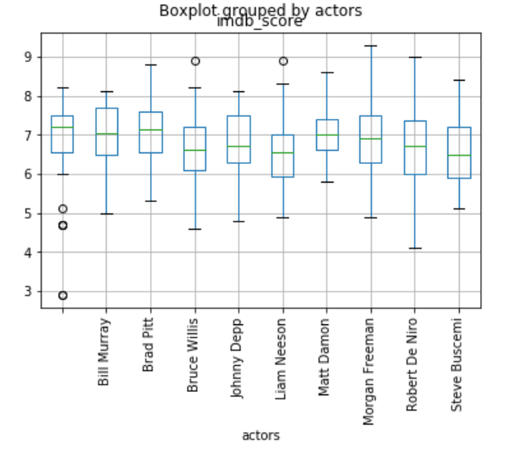
Score imdb par acteurs

Slide 12
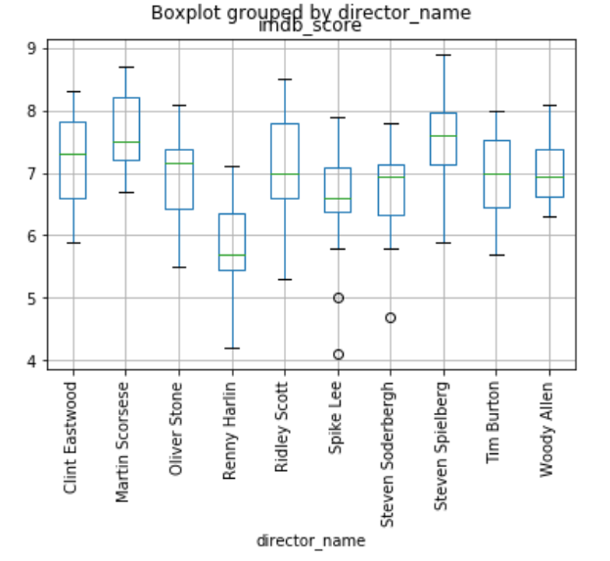
Score imdb par réalisateurs

Slide 13
RECOMMENDATIONS DE FILMS
2
Distances
Hierarchical Clustering
K-means Clustering
Optimisation K-means Clustering

Slide 14
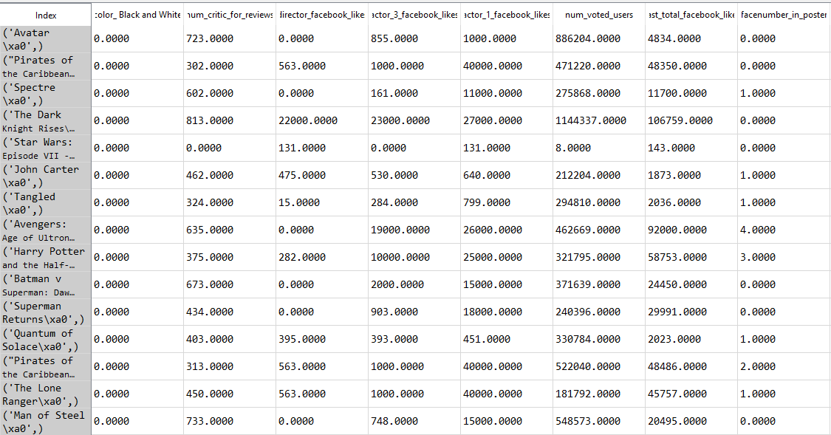
4917
135
films
Variables

Slide 15




DISTANCES
Euclidian
Minkowski
Manhattan
Chebyshev

Slide 16
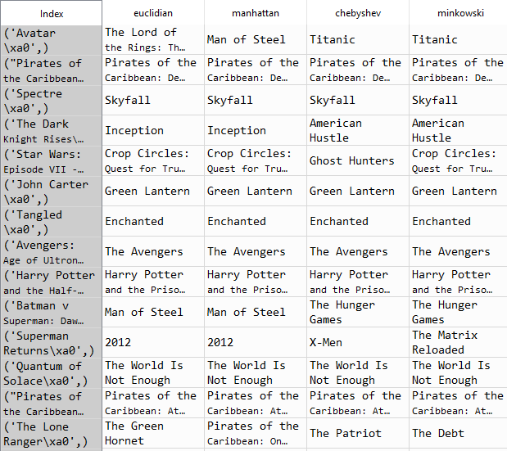
DISTANCES

Slide 17
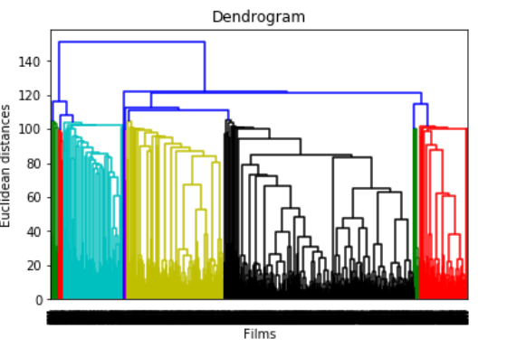
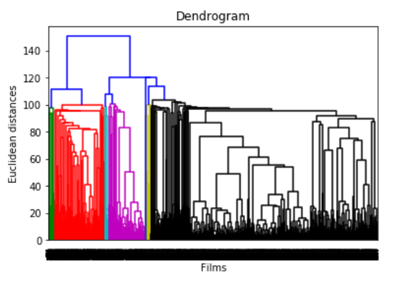
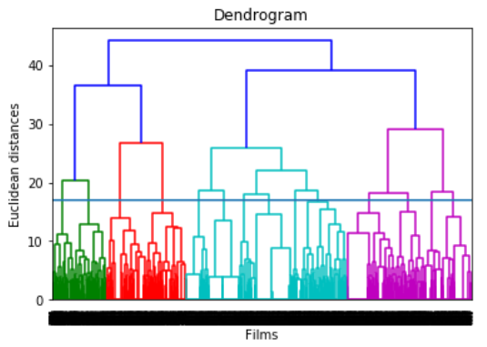
Hierarchical Clustering
All variables
All variables + PCA
Genres

Slide 18
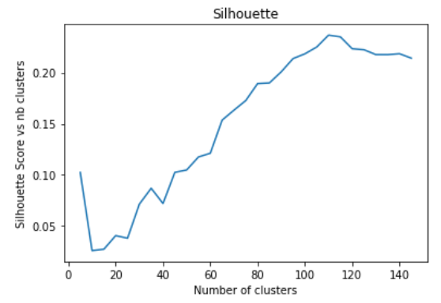
K-Means
All variables
Notes:
Silhouette score max cas 1 = 0.23653596036624874
Silhouette score max cas 2 = ?
Plus on prends de clusters plus le coefficient de silhouette augmente pour le cas 2. On décide donc que l’on peut avoir une meilleure catégorisation en ne s’intéressant qu’au genres

Slide 19
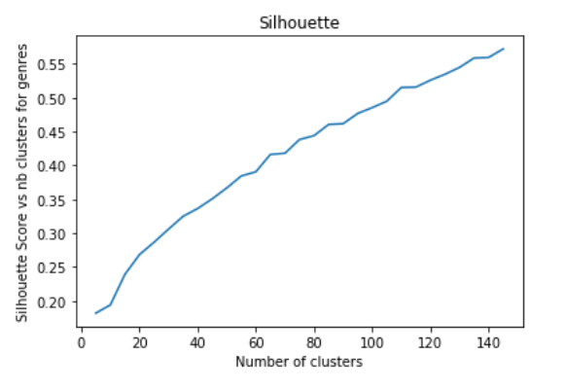
K-Means
Genres
Plus on augmente le nombre de clusters plus le coefficient de silhouette augmente -> pas un bon critère pour sélectionner le bon nombre de clusters

Slide 20
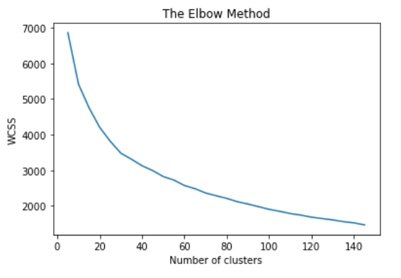
K-Means
Genres
Wcss : within clusters sum of squares
Minimize wcss
Maximize distance between clusters
Notes:
On essaye de repérer le coude de notre graphique pour connaitre le nombre de clusters qu’il faut prendre.
Coefficient de silhouette = 0.28661261682750694 pour nb clusters = 25

Slide 21
K-Means
On a vu deux cas extrême : 1 - toutes les variables
2 - seulement les variables de genres
Qu’a-t-on remarquer?
1 - meilleur coefficient de silhouette avec les genres
2 - beaucoup plus de clusters avec toutes les variables
QUE FAIT-ON?
QUELLES VARIABLES CHOISIR?
Notes:
De quoi avons-nous besoin pour faire un bon clustering? Ce n’est pas le nombre de variables : on a vu qu’on avait un meilleur coefficient de silhouette avec les seuls variables de genres. Il faut choisir des variables qui nous permettent de recommander un film: par exemple: le nombre de figurants dans un film n’est pas important, on dit rarement : "il faut que tu vois ce film, il y a 2000 figurants dedans, comme dans le film "Barry Trotter 2".
On a également envie de donner une importance à ces variables: on a envie que dans notre algorithme, le genre du film est plus d’importances que le nombre de commentaires.
A noter qu’aucune librairie aujourd’hui sur python, nous permet de trouver ses pondérations pour le k-means.

Slide 22
Liste classée des variables selon leurs importances pour le clustering (critères subjectifs)
Genres
Score imdb
Content Rating
Country
Duration
DIrector Name
Title Year
Actors
Budget
Color
Movie Facebook LIkes
Cast Total Facebook Likes
Notes:
Nous avons classé les variables de la plus importante à la moins importante. Comment fait-on pour que ces variables est plus ou moins d’importances?

Slide 23
K-Means
COMMENT DONNER DE L’IMPORTANCE À UNE VARIABLE?
Nous allons simplement redéfinir l’échelle sur laquelle s’exprime les valeurs d’une variable.
On pondère par un nombre l’échelle pour la ramener à une échelle plus ou moins grande.
Notes:
Nous allons simplement définir les échelles sur lesquelles vont s'étaler les valeurs de notre variable. On a vu précédemment que nous avions rétabli l'échelle de nos variables grâce au StandardScaler. Nous allons maintenant diminuer cette échelle en fonction de l'importance de la variable. En effet si les valeurs d'une variable s'étendent sur l'intervalle [0 , 1] et qu'on multiplie toutes nos valeurs par, par exemple, 50%, les valeurs s'étendront sur [0 , 0.5]. On a donc rapprocher toutes nos valeurs sur un intervalle plus petit et on a donc diminuer la variance exprimé par cette variable de (de 50%).
Remarque : il ne s'agit pas ici d'optimiser un critère objectif comme le coefficient de silhouette car comme on l'a expliqué précédemment, il ne s'agit pas de créer une variance pour regrouper des variables, il faut que la variance qui est exprimé dans nos variables convergent vers notre but qui est de recommender un film.

Slide 24
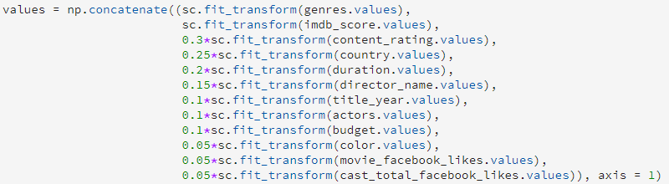
K-Means
COMMENT DONNER DE L’IMPORTANCE À UNE VARIABLE?
NB : Article “A Framework for Feature Selection in Clustering”

Slide 25
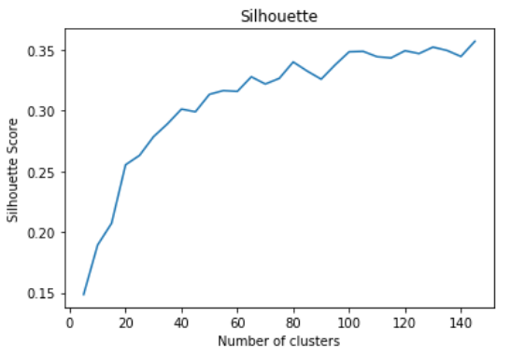
Coefficient silhouette pour les variables sélectionnés et pondérés
Notes:
On remarque que l’on peut atteindre un coefficient de silhouette de 0.3 pour 40 classes.

Slide 26
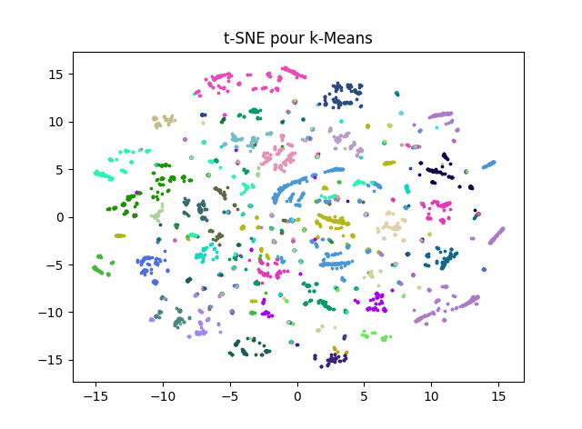
Observation via t-SNE pour les variables sélectionnés et pondérés
Notes:
On remarque que l’on peut atteindre un coefficient de silhouette de 0.3 pour 40 classes.

Slide 27





Comparaison k-means avec toutes les variables
Notes:
On remarque que l’on peut atteindre un coefficient de silhouette de 0.3 pour 40 classes.

Slide 28





Comparaison k-means avec les variables genres
Notes:
On remarque que l’on peut atteindre un coefficient de silhouette de 0.3 pour 40 classes.

Slide 29





Comparaison k-means avec les variables sélectionnées et pondérées
Notes:
On remarque que l’on peut atteindre un coefficient de silhouette de 0.3 pour 40 classes.

Slide 30
CONCLUSION
K-means Clustering
Sélection des variables
Plus loin
L’api : best-recommender.herokuapp.com/recommend/{id_film} avec id_film compris entre 0 et 4096

